Slide 1
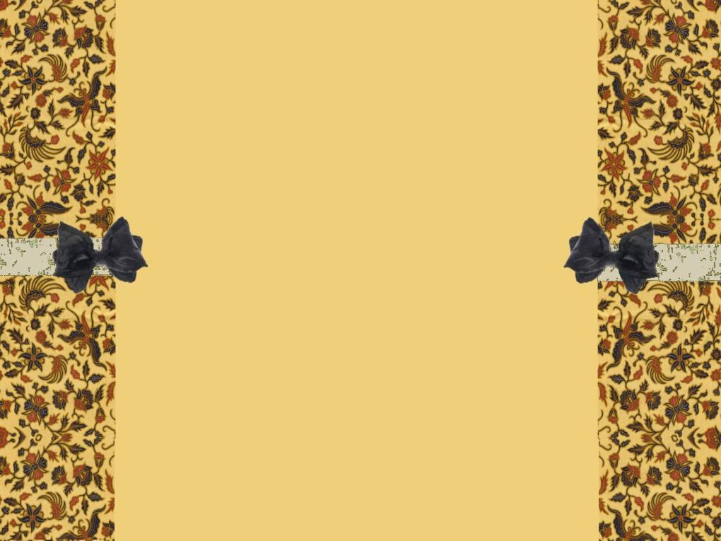
PERSONALITY STRUCTURE
BY CARL G.JUNG

Slide 2

Jung mendefinisikan kepribadian sebagai keseluruhan pikiran,perasaan, dan tingkah laku, baik sadar maupun tidak sadar. Kepribadian ini berfungsi untuk membimbing orang menyesuaikan diri dengan lingkungannya.

Slide 3

Kepribadian tersusun oleh 3 sistem yang beroperasi dalam tiga tingkat kesadaran, yaitu:
1. Ego yang beroperasi pada tingkat kesadaran
2.
3.

Slide 4

1. Ego yang beroperasi pada tingkat kesadaran
Ego merupakan alam sadar, yang dapat muncul pada manusia setiap saat, sejak awal kehidupan. Ego memiliki peran penting, yaitu menyaring dan menentukan persepsi, ingatan, pikiran, dan perasaan yang dapat masuk ke dalam kesadaran. Tanpa saringan atau seleksi dari ego, maka jiwa manusia akan menjadi kacau, karena dipenuhi oleh semua pengalaman atau stimulus yang dapat masuk dengan bebas ke kesadaran. Sehingga dapat dikatakan bahwa ego berperan untuk memelihara keutuhan dalam kepribadian manusia.

Slide 5

Banyak dari kesadaran kita (bagaimana cara kita memandang, mengamati, dan berekasi terhadap dunia) ditentukan oleh SIKAP EKSTROVERSI (keterbukaan) dan INTROVERSI (ketertutupan). Dalam hidup seseorang, salah satu sikap ini dapat mendominasi tingkah laku dan kesadaran, sedangkan sikap yang lain menjadi bagian dari ketidaksadaran, yang tentu saja dapat juga mempengaruhi tingkah laku.Selain sikap, ada FUNGSI PSIKOLOGIS, yaitu cara untuk mengamati dan bereaksi terhadap dunia luar dan dunia dalam. Fungsi psikologis terbagi menjadi dua, yaitu fungsi rasional dan tidak rasional. Fungsi rasional meliputi PIKIRAN dan PERASAAN, dimana keduanya terlibat dalam membuat keputusan dan penilaian. Fungsi tidak rasional meliputi PENGINDERAAN dan INTUISI, dimana keduanya tidak menggunakan pikiran. Dalam keempat fungsi ini, hanya salah satu fungsi yang dominan dalam kesadaran, sedangkan ketiga fungsi menjadi bagian dari ketidaksadaran.

Slide 6

2. Kompleks yang beroperasi pada tingkat ketidaksadaran pribadi
Seperti sudah dijelaskan, ego berfungsi menyaring pengalaman yang dapat masuk ke kesadaran. Semua pengalaman yang tidak diijinkan masuk ke kesadaran oleh ego, akan dimasukkan dalam ketidaksadaran pribadi (sama dengan prasadar dalam teori Freud). Sehingga ketidaksadaran berisi semua pengalaman yang ditekan, dilupakan, dan gagal menimbulkan kesan sadar. Semua pengalaman yang masuk dalam ketidaksadaran pribadi ini dapat dimunculkan kembali ke dalam kesadaran.Dalam ketidaksadaran pribadi, semua pikiran, perasaan, ingatan, persepsi, akan bergabung menjadi satu, yang disebut COMPLEX. Jung menemukan kompleks ini dalam penelitian mengenai asosiasi kata. Maksudnya adalah, orang sering kesulitan membuat asosiasi kata tertentu, karena kata itu ada dalam pikiran, perasaan, ingatan, persepsi, yang memiliki muatan emosi yang kuat. Misalnya, kata tragedi semanggi. Orangtua yang anaknya menjadi korban tragedi semanggi, akan terjadi kemungkinan dimana orangtua ini memunculkan respon yang lama untuk mengucapkan kata “semanggi”.

Slide 7

Ciri kompleks adalah mengutamakan sesuatu. Misalnya, jika kita mengatakan bahwa A memiliki kompleks perasaan rendah diri, maka A akan terobsesi menilai dirinya kurang mampu, kurang berbakat, kurang menarik dibanding teman yang lain. Dengan adanya kompleks rendah diri ini, maka inti dari perasaan rendah diri ini akan menyebabkan A bertingkah laku hal-hal yang terkait dengan rendah diri.Orang dengan kompleks tertentu tidak menyadari berapa banyak dirinya dikendalikan oleh kompleks, karena kompleks berada dalam ketidaksadaran, bukan bagian dalam alam sadar. Awalnya Jung percaya bahwa kompleks disebabkan karena pengalaman traumatis masa kanak-kanak. Namun, akhirnya Jung menyadari bahwa kompleks berasal dari pengalaman yang jauh lebih dalam. Jung menyatakan bahwa kompleks dipengaruhi oleh pengalaman tertentu dalam sejarah manusia, yaitu pengalaman yang diturunkan dari satu generasi ke generasi berikutnya. Pengalaman-pengalaman ini yang merupakan tingkat kepribadian paling dalam dan tidak dapat dicapai, yaitu ketidaksadaran kolektif.

Slide 8

3. Archetip yang beroperasi pada tingkat ketidaksadaran kolektif.
Ketidaksadaran kolektif merupakan dasar dari kepribadian individu. Ketidaksadaran kolektif mengatur semua tingkah laku saat ini dan merupakan kekuatan yang paling berpengaruh dalam kepribadian. Dalam kasus patologis, ketidaksadaran kolektif ini mengalahkan ego dan ketidaksadaran pribadi. Ketidaksadaran dapat membelokkan perilaku menjadi perilaku yang menyimpang, seperti phobia, delusi, dan simtom gangguan psikologis lainnya.Jung meyakini bahwa dalam evolusi manusia, hal yang diturunkan bukan hanya aspek fisik saja, melainkan juga kepribadian. Kepribadian diturunkan dari para leluhur terdahulu. Misalnya, ingatan yang diwariskan adalah pengalaman umum yang terus menerus berulang dalam tiap generasi. Namun, sebenarnya yang diwariskan bukanlah ingatannya, melainkan predisposisi atau kecenderungan untuk bertindak atau berpikir mengenai sesuatu.

Slide 9

Adanya predisposisi membuat orang menjadi peka dan mudah membentuk kecenderungan tertentu. Sebagai contoh, para leluhur kita takut akan gelap. Hal ini menyebabkan kita memiliki predisposisi untuk takut pada gelap juga, namun, tidak semata-mata kita juga takut pada gelap. Kita hanya akan takut pada gelap jika dibarengi dengan adanya pemicu yang tepat, seperti mengalami perampokan pada malam hari.Isi utama ketidaksadaran kolektif ini adalah ARCHETYPE. Archetype adalah model atau prototipe atau pola asli untuk membuat atau membentuk gambaran kemudian. Keberadaan archetype ini tidak dapat kita sadari. Dari semua kemungkinan archetype, Jung percaya bahwa beberapa archetype memiliki arti khusus dalam kehidupan, karena berkembang secara penuh dan kuat.

